Slide 1
Le chef d’œuvre
Denis ROSIAU – IEN STI – Académie de Lille
David CILIEGIO – IEN STI - Académie de Rouen

Slide 2
SOMMAIRE
le Chef d’œuvre
Les enjeux didactiques
Une démarche de projet adaptée à la réalisation du chef d’œuvre
Le pilotage dans les EPLE
La mise en valeur du chef d’œuvre
Ce qu’est le chef d’œuvre
Les grilles horaires CAP et Bac Pro
A voir prochainement dans M@gistère
Exemple Académie de Rouen

Slide 3
Ce qu’est le chef d’œuvre
Ce qu’est le Chef d’œuvre
réalisation concrète
projet pluridisciplinaire collaboratif
CAP
_
Bac Pro
expériences acquises
lycée / PFMP
l’acquisition des savoirs et gestes propres à un métier.
Élève(s)
-
apprenti(s)

Slide 4
Ce qu’est le chef d’œuvre
Les intentions pédagogiques
Le développement
Le caractère pluridisciplinaire
L’appel à différentes disciplines d’enseignement, professionnelles et générales ne doit pas être confondu avec la co-intervention
Le caractère collaboratif
Un seul apprenant (cas très spécifiques)
L’évaluation du chef-d’œuvre
Un suivi des activités et à terme des compétences (outils de suivi)
des compétences professionnelles
des compétences communes aux domaines généraux et professionnels
des compétences sociales et de créativité
Le renforcement de l’enseignement par projet
Le projet est porté par un collectif
Les étapes de la réalisation du chef d’œuvre peuvent s’appuyer sur une collaboration élargie
L’évaluation sera portée sur le bulletin scolaire et le livret scolaire
… évaluation certificative ???
Ce qu’est le Chef d’œuvre

Slide 5
Les grilles horaires CAP et Bac Pro
Grille horaire pour les baccalauréats professionnels – volume horaire de référence
En première et en terminale, la réalisation d’un chef d’œuvre par les élèves est assurée dans un cadre pluridisciplinaire.
Grille horaire pour les CAP – volume horaire de référence
(c) : Horaire donnant droit au dédoublement de la dotation horaire professeur sans condition de seuil
La réalisation d’un chef d’œuvre par les élèves est assurée dans un cadre pluridisciplinaire.
 | 2nde Professionnelle | 1ère Professionnelle | T^{erm} Professionnelle | Total sur 3 ans
Réalisation d’un chef d’œuvre | - | 56 | 52 | 108
 | 1ère année | 2ème année | Total sur 3 ans
Réalisation d’un chef d’œuvre (c) | 87 | 78 | 165

Slide 6
Les enjeux didactiques
Les enjeux didactiques
Une façon originale ou une autre façon de produire, de mobiliser des savoirs et de développer des compétences.
Cette expérience, comme d’autres (les PFMP, les co-interventions, l’accompagnement personnalisé et la préparation à l’insertion ou poursuite d’étude, etc.) va permettre de développer des compétences professionnelles et transversales
Le chef-d’œuvre qui est un entrainement au développement et à la mobilisation des compétences permet d’aborder à terme une tâche complexe par différentes approches et de démontrer l’apport de chaque discipline.
Le chef d’œuvre pourra permettre de construire les compétences visées dans les différents parcours éducatifs (PEAC, Santé, Citoyen, Avenir).

Slide 7
Une démarche de projet adaptée à la réalisation du chef d’œuvre
Une démarche de projet adaptée à la réalisation du chef-d’œuvre
Cette réalisation concrète, peut prendre toute forme (matérielle ou immatérielle) comme :
- la conception et la réalisation d'un produit fini (en bois / métal / papier / tissu…..),
- la production d’un texte, d’un journal, de planches créatives ou de tendances
- l’organisation d’un évènement culturel, d’une manifestation, d’une exposition, d’un salon, d’un spectacle
- la participation à un concours régional, national, international
Elle pourra résulter du choix de l’apprenant.
Il est nécessaire d’anticiper et de planifier une organisation appuyée sur les outils de la démarche de projet
Cette réalisation permet à l’équipe éducative de développer des activités d’apprentissages en relation avec les compétences visées selon le chef d’œuvre.

Slide 8
Le pilotage dans les EPLE
Le pilotage dans l’EPLE
Pilotage par l’équipe de direction
Les chefs d’œuvre peuvent/doivent s’inscrire en cohérence avec la politique d’établissement
Toutes les disciplines ont vocation à participer à la réalisation du chef d’œuvre. Bien qu’il ne soit pas concevable de faire appel à l’ensemble des disciplines pour la réalisation d’un chef d’œuvre dans sa dimension pluridisciplinaire
Une organisation pluridisciplinaire à géométrie variable, tant au niveau temporel qu’au niveau spatial.

Slide 9
La mise en valeur du chef d’œuvre
La mise en valeur du Chef d’œuvre
Valoriser les travaux des élèves auprès de tous
Mesurer l’investissement du groupe
Montrer cette réalisation au sein de l’établissement ou dans un espace dédié
D’observer la progression de l’élève

Slide 10
La mise en valeur du chef d’œuvre
La mise en valeur du Chef d’œuvre
La restitution du projet
Différents lieux
Au sein de l’établissement scolaire, lors d’un évènement
Chez les partenaires associés au projet
Différents formats
Expositions des réalisations
Articles publiés (écrits, audio, vidéo, photos..) dans les médias
Film, productions numériques, animations virtuelles (réalité virtuelle)

Slide 11
Les points de vigilance
La certification
Les filières ou il y a un projet dans la certification (Mode, EDPI, Chaudronnerie, ..)
d’un coté une évaluation de compétences métiers en lien avec le référentiel
de certification (pas de pluridisciplinarité
de l’autre coté, en lien avec les compétences transversales, les compétences travaillées dans les différentes disciplines
la place des enseignements STI dans la co-intervention, l’AP, le chef d’œuvre, …
La place des enseignements de la construction
La conduite du chef d’œuvre:
sur une année et/ou sur deux années
avec des apprentis
En CAP en une année ou en trois années
Le coût induit en EPLE pour la réalisation des chefs d’œuvre
Le chef d’œuvre variable d’ajustement des services
…..

Slide 12
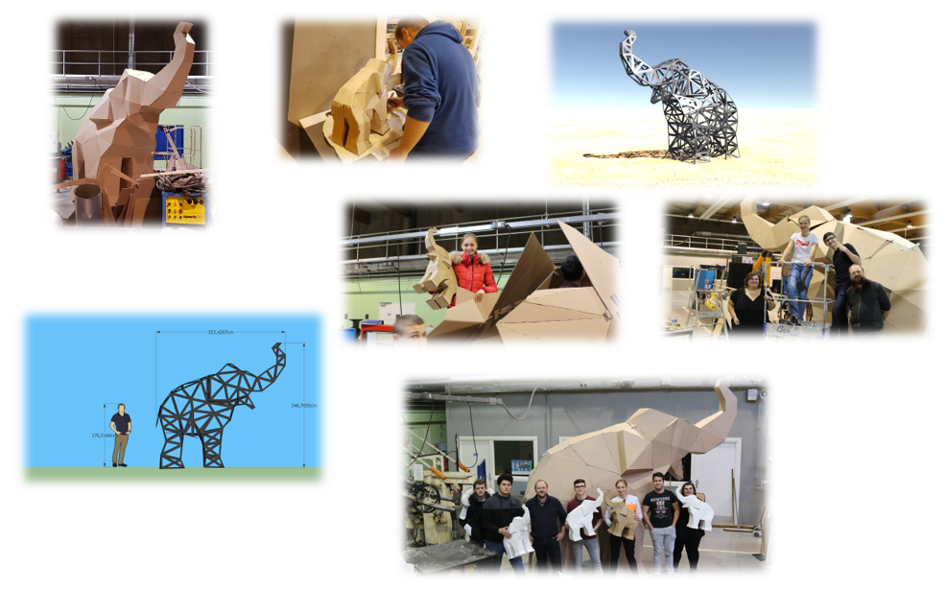
A voir prochainement dans M@gistère

Slide 13
Exemple : Académie de Rouen, Région académique Normandie Acheminement de la papeterie d’examen pour la session 2019
Lycée Lavoisier
LE HAVRE

Slide 14
SOMMAIRE
Naissance du projet
Le contexte
Mise en place du pilotage
Les acteurs
Perspectives
Est-ce un chef d’œuvre ?
Rôle de l’IEN STI … des IEN ET-EG …

Slide 15
Acheminement de la papeterie d’examen de la session 2019
Naissance du projet
Valorisation de la filière Transport
Les élèves de la filière Transport du lycée Professionnel Lavoisier souffrent d’un manque de reconnaissance vis-à-vis des autres apprenants. La formation est moins attrayante du fait d’un manque de visibilité des travaux effectués par les élèves.
Création d’un lien entre les différents acteurs de l’établissement
Le souhait de consolider l’identité de l’établissement par la mise en relation :
- d’élèves de différentes filières dans leur contexte de formation ;
- des enseignants des différentes filières.
Ouverture sur le monde professionnel
Chaque ouverture sur le monde est une expérience formatrice de laquelle on revient (très souvent) avec un chef d’œuvre.
Acheminer la papeterie d’examen de la
session 2019 dans les centres de l’académie ?

Slide 16
Acheminement de la papeterie d’examen de la session 2019
RESEAU D’ETABLISSEMENTS
Le contexte
LYCEE LAVOISIER
DYNAMIQUE PEDAGOGIQUE
BAC pro TRANSPORT
EPLE
PLATEAUX TECHNIQUES
BAC pro LOGISTIQUE
RECTORAT
PROJET PAPETERIE
ACADEMIE
BEF LE HAVRE
ELEVES
Bac pro CTRM
CREL
PEDAGOGIE
GESTION PAPETERIE
DEC
CORPS IEN
RECTORAT ROUEN

Slide 17
Acheminement de la papeterie d’examen de la session 2019
Mise en place du pilotage
Projet proposé par le chef d’établissement du lycée Lavoisier lors d’une réunion du réseau « Transport et Logistique »
- Accord et soutien du réseau
- Impulsion du projet en réunion de pilotage de l’établissement
- Présentation du projet au corps d’inspection
SERVICE DEC RECTORAT ROUEN
CHEF D’ETABLISSEMENT
CORPS D’INSPECTION
Volet technique
Volet pédagogique

Slide 18
Acheminement de la papeterie d’examen de la session 2019
DNB
BAC GT
BAC PRO
BTS
Organisation, planification, gestion de l’exploitation
Elèves 2TRANSPORT
Acheminer les copies vierges pour le passage des examens 2019 dans 47 centres d’examen du BEF Le Havre
Semi-remorque
Elèves TCTRM
PROJET PAPETERIE
Gestion du SAV
De la papeterie (à Verdun) … au CREL
…Du CREL aux centres d’examen
STOCKAGE ET PREPARATION
Magasin école
Elèves 2LOGISTIQUE
Exploitation
Elèves 2 TRANSPORT
Véhicule Permis B
Elèves 2 CTRM

Slide 19
Acheminement de la papeterie d’examen de la session 2019
ORGANISER
12 ELEVES DE 2NDE
BAC pro TRANSPORT
GERER
COMMUNIQUER
COMMUNIQUER
TRANSPORTER
BAC pro LOGISTIQUE
48 ELEVES DE 2NDE
BAC pro CTRM
DISTRIBUER
clore sa mission de transport
COMMUNIQUER
15 ELEVES DE 2NDE
COMMUNIQUER
PREPARER
4 ELEVES DE TERMINALE
TRANSPORTER
STOCKER
CHARGER

Slide 20
Acheminement de la papeterie d’examen de la session 2019
ORGANISER
12 ELEVES DE 2NDE
BAC pro TRANSPORT
GERER
COMMUNIQUER
COMMUNIQUER
TRANSPORTER
BAC pro LOGISTIQUE
48 ELEVES DE 2NDE
BAC pro CTRM
DISTRIBUER
clore sa mission de transport
COMMUNIQUER
15 ELEVES DE 2NDE
COMMUNIQUER
PREPARER
4 ELEVES DE TERMINALE
TRANSPORTER
STOCKER
CHARGER

Slide 21
Acheminement de la papeterie d’examen de la session 2019
Les acteurs
79 élèves sous statut scolaire:
- 12 élèves de 2NDE BAC PRO TRANSPORT qui dirigent les travaux, planifient, gèrent, rectifient et centralisent la communication.
-15 élèves de 2NDE BAC PRO LOGISTIQUE qui préparent les commandent, stockent la marchandise et chargent les véhicules.
- 4 élèves de TERMINAL BAC PRO CTRM qui transportent les 6 palettes, chargent et déchargent la marchandise.
- 48 élèves de 2NDE BAC PRO CTRM qui chargent, distribuent la marchandise
17 enseignants (5 référents: Conduite Semi, Conduite B, exploitation, logistique, CREL)
2 IEN (accompagnement pédagogique)
Equipe de Direction du lycée Lavoisier (pilote)
Réseau logistique et Transport
Service DEC du Rectorat de Rouen (volet technique)
Imprimerie de Verdun
Partenaire pour nuitée en internat au lycée polyvalent Etienne Oehmichen à Châlons en Champagne
47 centres d’examen du BEF Le Havre

Slide 22
Acheminement de la papeterie d’examen de la session 2019
Perspectives
Mise en valeur du projet : réception au rectorat des élèves et diffusion dans l’établissement
Evaluation des compétences élèves ?
Analyser les indicateurs associés au projet :
- Maintien en formation
- Notoriété interne de la filière Transport
- Développement de l’estime de soi des 79 élèves
- Dynamique pédagogique chez les enseignants
- Effet sur l’attraction de la filière Transport
- Satisfaction du service rendu
Etendre le projet à la Région académique Normandie
Susciter l’intérêt des collègues d’enseignement général non associés au projet initial

Slide 23
Acheminement de la papeterie d’examen de la session 2019
Est–ce un
chef d’œuvre ?

Slide 24
Acheminement de la papeterie d’examen de la session 2019
Est-ce un chef d’œuvre ?
Chef d’Œuvre collaboratif ?
Pluri-disciplinarité, collaboration entre les professeurs
Inscription dans le projet d’établissement
Collaboration entre élèves

Slide 25
Acheminement de la papeterie d’examen de la session 2019
Est-ce un chef d’œuvre ?
Chef d’Œuvre formatif ?
Développement des compétences professionnelles, sociales, du domaine général, …
Evaluation des acquis pour la formation
Appui sur les référentiels et programmes (objectifs de formation, …)

Slide 26
Acheminement de la papeterie d’examen de la session 2019
Est-ce un chef d’œuvre ?
Chef d’œuvre expérience ?
Restitution, valorisation
Concrétisation au fur et à mesure des activités pédagogiques
Durée significative
(2 ans)
Réalisation concrète

Slide 27
Acheminement de la papeterie d’examen de la session 2019
Rôle de l’IEN STI … des IEN ET-EG …
Accompagnement dans les pratiques pédagogiques et l’ingénierie de formation (conseil, formation, …) …
- Parcours de formation différencié
- Pédagogie de projet et démarche collaborative
- Suivi individuel des acquis
- Construction d’une stratégie de formation collaborative
Diffusion des « bonnes pratiques »
Pour que le chef d’œuvre contribue, pour chaque élève,
aux objectifs de formation, à la construction d’une
expérience, dans un esprit collaboratif.

